Slide 1
第九章 自由贸易港区

Slide 2
学习重点
1. 自由贸易港区
1.1. 自由贸易港区的定义
1.2. 自由贸易港区的特点
2. 自由贸易港区的通关流程
2.1. 一般进口货物通关流程
2.2. 保税货物通关流程
2.3. 货物进入自由贸易港区通关流程
3. 各国自由贸易区相关法规

Slide 3
1.1. 自由贸易港区的定义1/3
自由贸易区，又称免税贸易区（tax-free trade zone），是指在某一特定区域内，无论是原料、零件、半成品或成品，均可自由进出；而在此区域内，货物可以陈列、储存、拆装、改装、加卷标、分类或与其它货物混合加工、以便再转运出口，当地政府均不征收关税，也不需要预缴保证金。仅在货物离开自由贸易区运至地主国其它课税区域使用或消费时，才征收关税及采取进口管制措施。除了免除关税以外，有些自由贸易区还可减免所得税，但有些则仅对加工或制造后出口的货品给予免税。一般自由贸易区对于货物储存在区内时间并无限制，因此经常有人将自由贸易区当作货物的转运场所。

Slide 4
1.1. 自由贸易港区的定义2/3
各种保税方式与自由贸易区的设置目的与功能
种类 | 设置目的 | 设置功能
保税仓库 | 存储保税货物；二年内原货退运出口者免税。 | 非自用保税仓库可存储一般保税货品。 自用保税仓库：申请登记为完全存储自行进口或自行向国内采购保税货物或供重整用货物的保税仓库。
保税工厂 | 进口原料保税，加工产品外销后，原料得免征关税。 | 国内的外销品制造厂商设立保税工厂，其进口原料先予保税，进入保税工厂加工产品外销后免税除帐。
物流中心 | 经营保税货物的仓储、转运及配送的保税场所。 | 除经营保税货物的仓储、转运及配送业务外，在物流中心内得进行因物流必需的重整及简单加工。
加工 出口区 | 为促进投资及国际贸易，在适当地区划定范围设置的。 | 加工出口区区内事业从事制造加工、组装、研究发展、贸易、咨询、技术服务、仓储、运输、装卸、包装、修配的事业。
自由贸易 区 | 为发展全球物流管理经营模式，积极推动贸易自由化及国际化，便捷货物流通，提升国家竞争力促进经济发展。 | 于国际航空站、国际港口管制区内；或毗邻地区，划设的管制范围。 在自由贸易港区内可从事贸易、仓储、物流、集装箱（物）的集散、转口、转运、承揽运送、报关服务、组装、重整、包装、修配、加工、制造、展示或技术服务。

Slide 5
1.1. 自由贸易港区的定义3/3
自由贸易区与国际物流中心的竞合基本上可由以下几点加以说明：
（一）借助自由贸易区设置，一方面可改善厂商外移的现象，另一方面更可吸引外国货物来本地进行加值转运，因此对于区外「国际物流中心」的商机不见得有负面影响，甚而有可能因市场规模扩大，而产生正面效果。
（二）自由贸易区内虽具备较高货物流通便利性，但同时也可能因市场机制而使区内厂商必须负担较高土地使用成本。未来可望通过此一市场机制，使得区内及区外活动类型作最有效率的配置，而使区内进行高附加价值及对时间要求较高的活动，与区外一般物流活动产生市场区隔，并达到相辅相成的效果。

Slide 6
1.2. 自由贸易港区的特点
一、“境内关外”的观念设计
二、港区事务自主管理
三、区内货物（设备）免税
四、货物自由流通
五、货品深层增值
六、引进商务活动
七、劳动条件弹性化
八、资金流通便捷化
九、行政单一窗口化

Slide 7
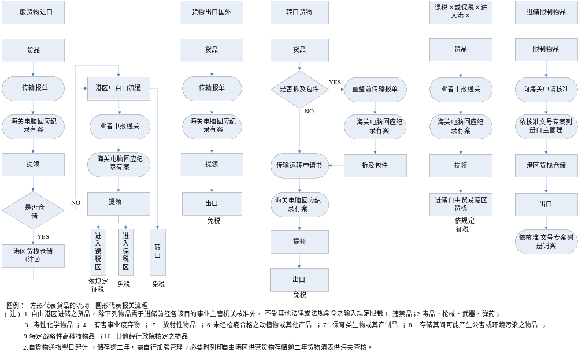
2.1. 一般进口货物通关流程1/3

Slide 8
2.1. 一般进口货物通关流程2/3
进口人以报单向货物存放地海关报运进口（须依关税法委托报关业者办理）。
海关计算机接收报单信息，核定通关方式（C1、C2、C3）。
核定为C1者，免审免验，征税放行；核定为C2者，应审免验，通知报关行递送报单及相关文件；报关行依通知于“次日办公时间结束以前”向海关“递送”报单等文件，海关核对无误，征税放行；核定为C3者，应审应验，报关人应将书面报单送交海关，并派员会同查验，查验完毕经审核无误后，征税放行。
海关核发（或报关行自行打印）税款缴纳证。
纳税义务人持向银行缴纳（或用电子转帐），并传输通知海关。
海关将放行信息传输至报关行及货栈。
报关人持运送文件到货栈提领货物。

Slide 9
2.1. 一般进口货物通关流程3/3
一般货物进口流程
受 理 报 关（2）
C1
登 税（4）
计算机传送放行讯息（6）
提 领（7）
C2
分 估 计 税（3）
查验
C3
查验
传输报单（1）
缴税（5）
图标说明：
所有货物应共同办理的项目
C1（免审免验）报单通关流程
C2（文件审核）免验报单通关流程
C3（货物查验）先验后税报单通关流程
C3（货物查验）先税后验报单通关流程

Slide 10
2.2. 保税货物通关流程1/2
以报单向所在地海关通报进储国外货物（须依关税法委托报关业者办理）。
海关计算机接收报单信息，核定通关方式（C1、C2、C3）。
核定为C1者，免审免验，通知放行；核定为C2者，应审免验，通知报关行递送报单及相关文件；报关行依通知于“次日办公时间结束以前”向海关“递送”报单等文件，海关核对无误，通知放行；核定为C3者，应审应验，报关人应将书面报单送交海关，与海关派员会同查验，查验完毕经审核无误后，通知放行。
报关人持“放行通知”及运送文件到货栈提领货物。
运往保税区，需由海关派员押运，或由保税卡车装运至保税区。（保税区包含：保税仓库、保税工厂、物流中心、加工出口区、科学园区及免税商店）。

Slide 11
2.2. 保税货物通关流程2/2
保税区货物通关流程
受 理 报 关（2）
C1
计算机传送放行讯息（3）
提 领（4）
运送至保税区
C2
审核文件
C3
验查
传输报单（1）
押运（5）
图标说明：
所有货物应共同办理的项目
C1（免审免验）报单通关流程
C2（文件审核）免验报单通关流程
C3（货物查验）查验货物报单通关流程

Slide 12
2.3. 货物进入自由贸易港区通关流程1/2
国外货物进储自由贸易港区向所在地海关通报（得依关税法委托报关业者办理）。
海关计算机接收信息，响应备案后放行。
海关将放行信息传输报关行及港区货栈后可以提领。
报关人持“放行通知”及运送文件到港区货栈提领货物。
港区内转口货物、进行简易加工或重新包装等业务需由业者向海关通报，经海关记录备案，凭此办理。
港区货物进入保税区或课税区需由纳税义务人向海关传输报单，完成通关取得放行信息后，凭此出区，并依照国外货物进出口保税区及课税区相关规定办理。

Slide 13
2.3. 货物进入自由贸易港区通关流程2/2
货物进入自由贸易港区通关流程
受 理 报 关（2）
计算机传送放行讯息（3）
提 领（4）
港区内自由流通（5）
进入保税区或课税区
传输报单（1）
传输海关备案
依保税区或课税区相关办法报关（6）
图标说明：
所有货物应共同办理的项目

Slide 14
3. 各国自由贸易区相关法规1/2
 | 设置目的 | 设置法源 | 营运机关 | 产业引进 | 通关 方式 | 商品流通 | 优惠措施 | 招商方式
中国 台湾 | 促进产业「深耕台湾、布局全球」 | 自由贸易港区设置管理条例 | 公营 单一窗口 | 进口、转口、经报备可深层加工 | 通关 申报 | 港区内自由流通 厂商自主管理 | 具有优惠措施 | 专责单位负责
中国 香港 | 成为国际 物流中心 | 香港基本法令 | 民营 单一窗口 | 进出口及转口贸易 | 事后 申报 | 自由进出 自主管理 | 具有优惠措施 | 专责 单位 负责
新加坡 | 成为物流中心 | 特别法（Free Trade Zones Act） | 民营 单一窗口 | 主要为转口 | 通关 申报 | 自由进出 自主管理 重新包装 贴卷标 组装 | 具有优惠措施 | 专责 单位 负责
荷兰 | 提供仓储公司的需求 | 欧盟及荷兰关税法 税法 | 海港公营 空港民营 | 转口加工 需经海关允许 | 通关 申报 | 自由进出 | — | 合作 招商

Slide 15
3. 各国自由贸易区相关法规2/2
 | 设置目的 | 设置法源 | 营运机关 | 产业引进 | 通关 方式 | 商品流通 | 优惠措施 | 招商方式
中国 大陆 | 成为东北亚商品集散和物资分发中心 | 行政命令 | 地方政府 | 加工、制造 及国际贸易 | 通关 申报 | 自主管理 保税 贴卷标 组装 | 全国一致性 及 地方自订优惠 | —
美国 | 促进对外贸易，提升竞争力 | 对外贸易区法案 | 公、民营企业 | 特定产业只能设在副区（如炼油业、汽车制造业） | 通关 申报 | 自由进出 保税 重新包装 贴卷标 组装 | 具有优惠措施 | —
韩国 | 成为国际物流中心基地 | 特别法 | 中央或地方政府 单一窗口 | 保管、销售、单纯加工、产品维修、国际物流 | 通关 申报 | 自由进出 自主管理 转口 仓储 重新包装 贴卷标 直接加工 展示 再出口 | 租税减免 及 投资奖励措施 | —

Slide 16
案例：中国香港、韩国、新加坡的自由贸易区1/3
一、中国香港
香港本身就是一个自由贸易港区(或简称为自由港)，进出口香港的货物也只有四项货物需要课税，其它皆是自由流通不受限制，不论是转口、重新包装，甚至是再制加工都不需要报关，这种先天的优势，确实是吸引许多外国公司愿意进入香港的重要因素。
中国大陆与香港于2003年6月29日签署“更紧密经贸关系安排”（CEPA），主要内容有三大项：货物贸易、服务贸易、及贸易投资便利化。货物贸易的主要内容为2004年1月1日起，大陆（CEPA通称为“内地”）对原产香港进口的273项产品实施零关税，涵盖的香港产品，包括部分电机及电子产品、塑料产品、纸制品、纺织制品及成衣、化学制品、药物、钟表、首饰、化妆品和金属制品等。除此的外，还有将近4000项产品不迟于2006年1月1日也将享有零关税待遇。对于所谓“香港产品”的原产地规则的制订及原产地证签发程序和监管事项定于2004年1月1日前由双方磋商确定。

Slide 17
案例：中国香港、韩国、新加坡的自由贸易区2/3
二、韩国
韩国虽然没有自由贸易区的名称，但是釜山港与光阳港二港的“自由关税区”也是属于同样自由贸易区的概念，而目前除了这两个港口的外，还有一个投资上亿美元的自由贸易区在韩国仁川动工兴建。韩国希望借此来吸引外来资金，同时并能更一步增进与中国的贸易交往。从韩国仁川市到北京只需要2个小时的飞行时间，自由贸易区建成后，规划吸引许多在中国设厂的韩国企业，能够到仁川来建立研发中心。
目前，微软、惠普等高科技企业已经仁川市签署了备忘录，准备在这里建立科技园区。仁川市的官员说，自由贸易区建成后，仁川将成为东京，上海和香港等国际化大都市的有力竞争对手。去年，韩国吸引的外来资金大幅下降了35％。为了吸引外资，韩国计划在仁川、釜山和光阳设立3个自由贸易区，将原本的釜山和光阳从原本的自由关税区提升为自由贸易区，加上新投资的仁川港，预计可以为韩国地区吸引更多的外资进入韩国进行投资。

Slide 18
案例：中国香港、韩国、新加坡的自由贸易区3/3
三、新加坡
新加坡的自由贸易区政策，对国外“吸引货源”产生根本的作用。新加坡港口及樟宜机场良好的基础设施，配合四大物流专业园区，能提供厂商高附加价值的物流服务。此外，信息科技的适当运用简化通关手续、“新加坡海事及海港管理局”高效率的单一箱台服务、及人民国际沟通无碍的语文能力等人力资源上的条件，均为新加坡成功的关键因素。
在最终成为“全球电子物流中心”（Global E-logistics Hub）的强大目标下，新加坡看准未来趋势，往专业物流的方向一步步努力，期望自由贸易区能为新加坡创造更多就业机会、吸引更多外资的流入。

